Slide 1

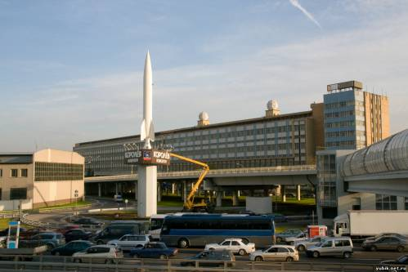
КОЛЛЕДЖ КОСМИЧЕСКИХ МАШИНОСТРОЕНИЙ И ТЕХНОЛОГИЙ
Влияние автомобильных выбросов на окружающую природу и здоровье человека
Выполнила:
студентка группы Ю2-16
Лукинова Екатерина
Руководитель:
преподаватель математики
Русал Л.В.
Королёв 2017

Slide 2
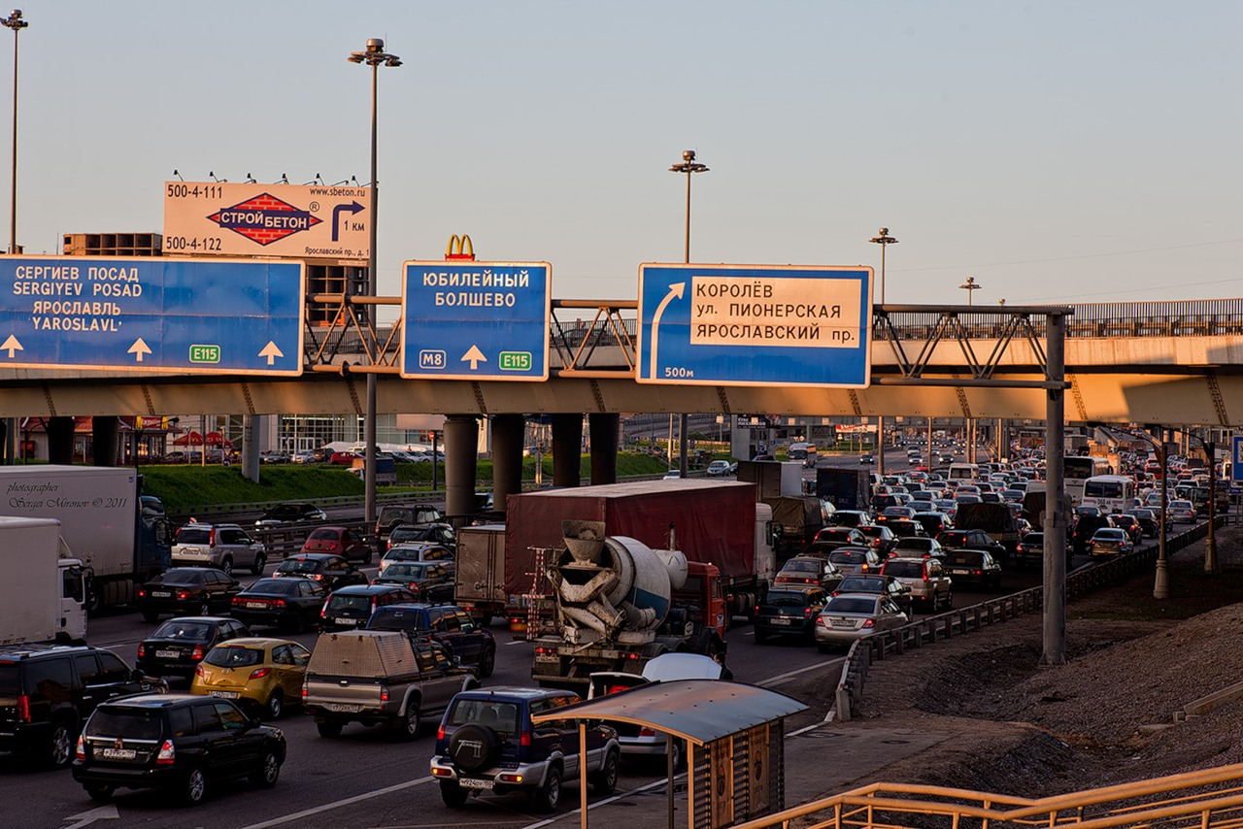
Загрязнение окружающей среды автомобильными выбросами- неизбежное следствие прогресса человеческой цивилизации
АКТУАЛЬНОСТЬ ТЕМЫ

Slide 3
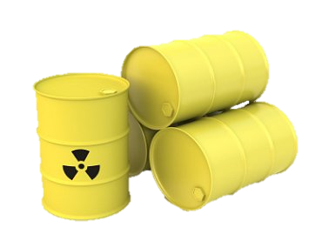


Загрязнение атмосферы
Три основных источника загрязнения атмосферы:
- промышленность
- бытовые
- автомобили

Slide 4
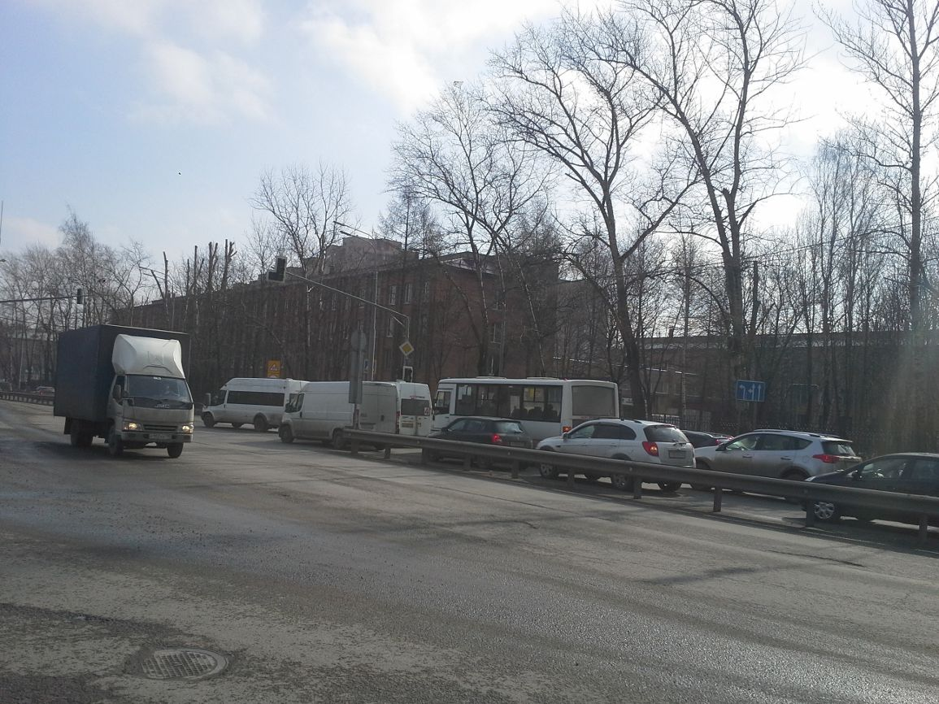
Количество автомобилей в городе Королёв превысило
300 тысяч Ежегодно эта цифра увеличивается примерно
на 5%

Slide 5
Регистрация транспортных средств
в городе Королёв на протяжении 8 лет
Год | Число | Масса выбросов в атмосферу за сутки
2007 год | 184388 | 15,45 тыс. тонн
2016 год | 300000 | 88 тыс. тонн (68% от общего количества выбросов.)

Slide 6
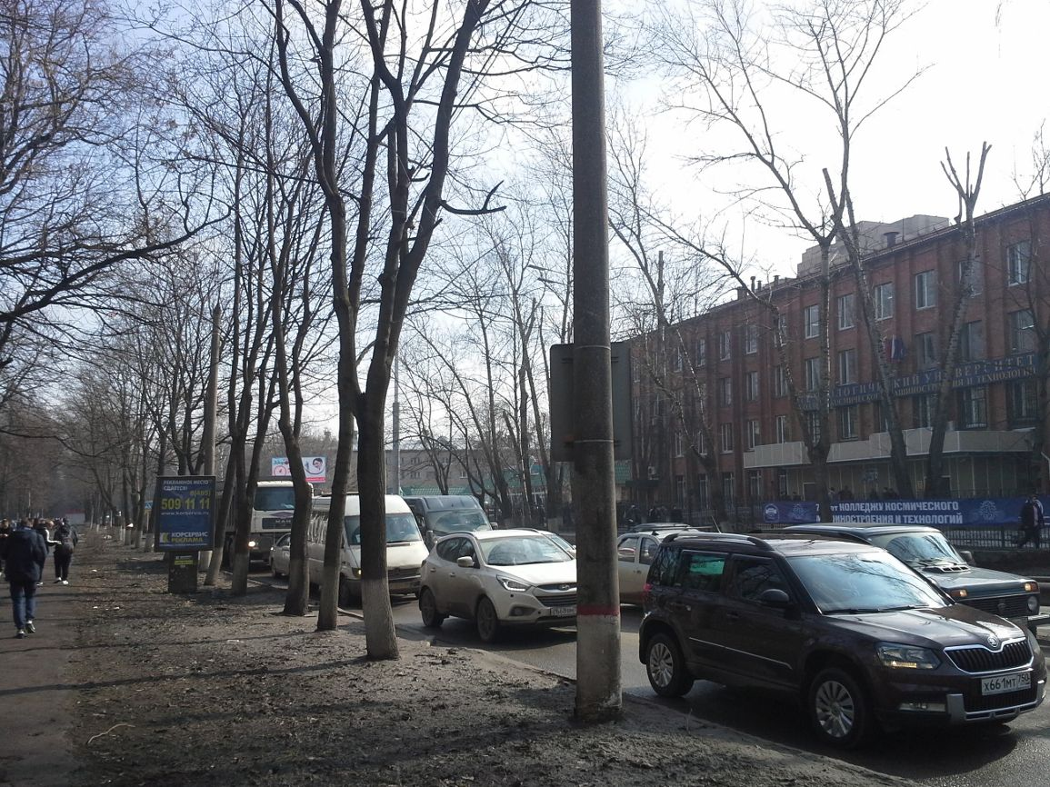
Цель работы: определение влияния автомобильных выбросов на окружающую среду и здоровье человека.
Объект исследования: атмосферный воздух на перекрёстке улиц Пионерская и Терешковой
Предмет исследования: содержание и концентрация угарного газа в атмосферном воздухе

Slide 7
Задачи исследования
* Выявить нагрузку автотранспорта на улицах Пионерской и Терешковой
* Определить содержимое автомобильных выбросов и их влияние на окружающую среду и на здоровье человека.
ГИПОТЕЗА
Автомобильный транспорт и шоссейные дороги –сильнейшие загрязнители окружающей среды, пагубно влияющие на здоровье человека

Slide 8
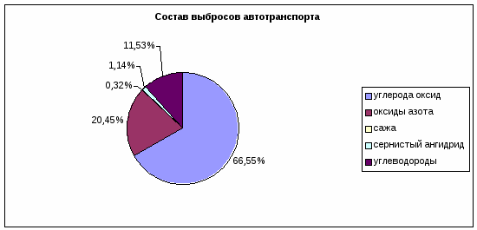
Состав автомобильных выбросов: оксид углерода-66,55%; диоксид азота -20,45%; Сажа-0,32%; углеводороды-11,53%;

Slide 9
Результаты исследования
Улица города | Количество автомобилей с 7.00 до 8.00 | Количество автомобилей с 18.00 до 19.00
ул. Пионерская | 456 | 639
ул. Терешковой | 360 | 585

Slide 10
Формула расчёта СО
M=m*n
m-количество угарного газа, выбрасываемого одним автомобилем (г/км )
(m= 24,7 г /км для легкового автомобиля),
n-среднее количество автомобилей, проехавших за 1 час,
Улица города | Общий выброс угарного газа с 7.00 до 8.00 (г/км) | Общий выброс угарного газа с 19.00 до 20.00 (г/км)
ул. Пионерская | 11263,2 | 15783,3
ул. Терешковой | 8892 | 14449,5
Всего | 6718,4 | 16022,8
Предельно допустимое содержание СО
в естественных условиях от 0,01 до 0,2 мг/м³.

Slide 11
Воздействие вредных веществ на здоровье человека
Оксид углерода (СО) | Препятствует абсорбированию кровью кислорода, что ослабляет мыслительные способности, замедляет рефлексы, вызывает сонливость и может быть причиной потери сознания и смерти.
Оксид углерода (СО) | Препятствует абсорбированию кровью кислорода, что ослабляет мыслительные способности, замедляет рефлексы, вызывает сонливость и может быть причиной потери сознания и смерти.
Свинец | Влияет на кровеносную, нервную систему и мочеполовую системы; вызывает снижение умственных способностей у детей, откладывается в костях и др. тканях, поэтому опасен в течение длительного времени.
Оксиды азота (NO и NO2) | Могут увеличивать восприимчивость организма к вирусным заболеваниям, раздражают легкие, вызывают бронхит и пневмонию.
Сернистый ангидрид (сероводород) | Раздражает слизистую оболочку органов дыхания, вызывает кашель, нарушает работу легких; снижает сопротивляемость к простудным заболеваниям; может обострять хронические заболевания сердца, вызывать астму и бронхит.
Токсичные выбросы (тяжёлые металлы) | Вызывают онкологические заболевания, нарушение функции половой системы и дефекты у новорожденных.

Slide 12
Самыми распространенными заболеваниями среди жителей города Королёва в течение последних пяти лет являются следующие:
- заболевания органов дыхания — 27,12%,
- болезни кожи и подкожной клетчатки — 12,32%,
- мочеполовой системы — 3,56%,
- новообразования — 3,02%,
- системы кровообращения — 2,50%,
- психические расстройства — 2,14%

Slide 13
Выводы Современный автотранспорт наносит большой ущерб не только окружающей среде, но и здоровью человеку.
Наиболее реальный путь решения проблемы загрязнения атмосферного воздуха – это:
*модернизация автотранспорта, его регулярное техническое обслуживание;
*внедрение инновационных технологий, повышающих экологичность двигателей;
*максимальное озеленение территорий микрорайонов и разделительных полос;
*воспитание и просвещение населения города посредством организации и совершенствования всеобщего непрерывного экологического образования;
*развитие транспортной сети объездных дорог;
*акции «День без автомобиля»

Slide 14
Спасибо за внимание!

Slide 15
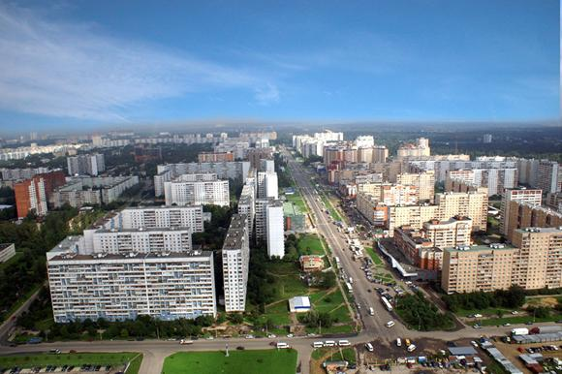
Влияние автомобильных выбросов на окружающую природу и здоровье человека
Выполнила:
студентка группы Ю2-16
Лукинова Екатерина
Руководитель:
преподаватель математики
Русал Л.В.
Королёв 2017

